Slide 1

ATELIER GL
VAGRANT
Réalisé par :
EL MANNANI HIBA NAKACH FATIMA-ZAHRAE

Slide 2
PLAN
Vagrant : Définition
Les avantages
Pour bien débuter
Partie TP

Slide 3
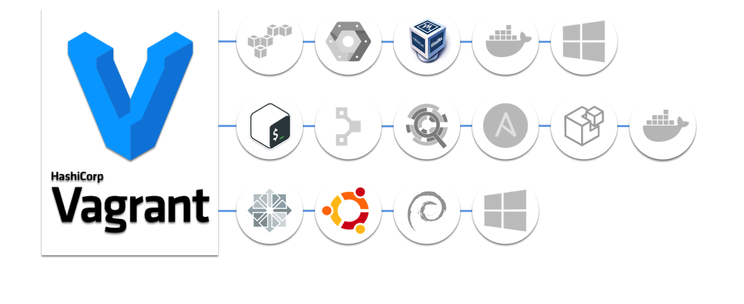
Définition
Vagrant ​est un outil qui permet de créer et configurer des environnements de développement légers, reproductibles et portables.
Grâce à un flux de travail convivial et focalisé sur l’automatisation, il réduit le temps d’installation de l’environnement de développement

Slide 4
Les avantages
Quelques lignes de commandes suffisent pour installer une VM.
Pas besoin de disposer d’une image disque de l’OS voulu, les scripts s’occupent de tout.
Les fichiers de configuration peuvent être versionnés dans votre projet Tous les développeurs disposent donc du même environnement de travail.
Les VM sont portables, facilement reproductibles et modifiables pour de futurs projets. On peut donc « packager » des solutions suivant la technologie voulue.
Par rapport à des outils type WAMP ou XAMP, on profite de toutes les commandes et fonctionnalités linux (utilisateurs, droits, crontab, supervision, applications, etc…)

Slide 5
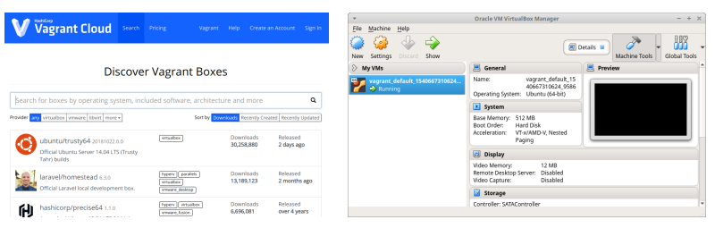
Pour bien débuter
Prérequis
Disposer de Vagrant : http://www.vagrantup.com/downloads.html
Disposer de VirtualBox : https://www.virtualbox.org/wiki/Downloads
BOXES:
Il existe différentes boxes packagées pour vagrant, vous en trouverez à ces adresses: http://www.vagrantbox.es/, https://vagrantcloud.com/discover/featured.

Slide 6
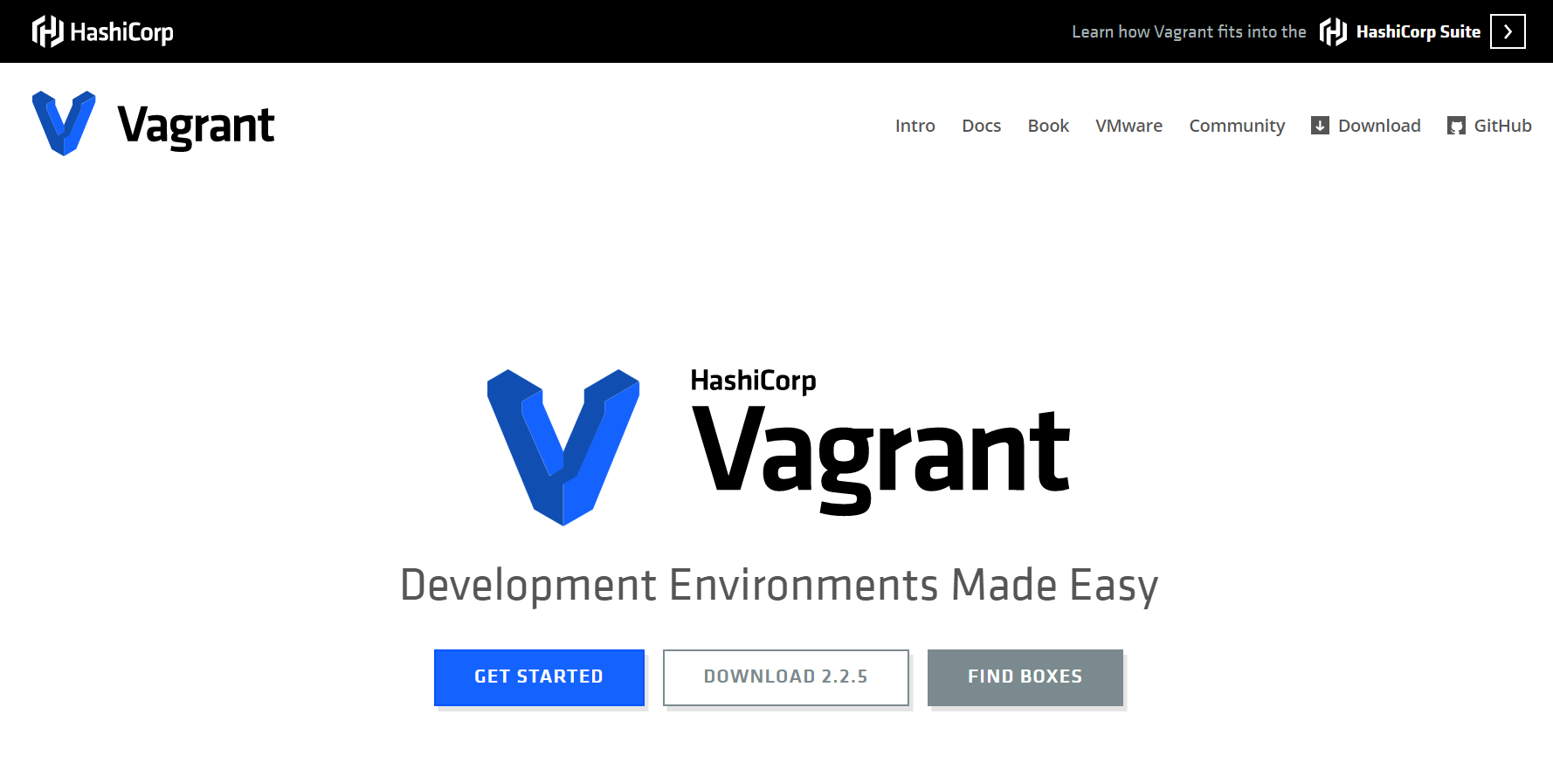

Slide 7
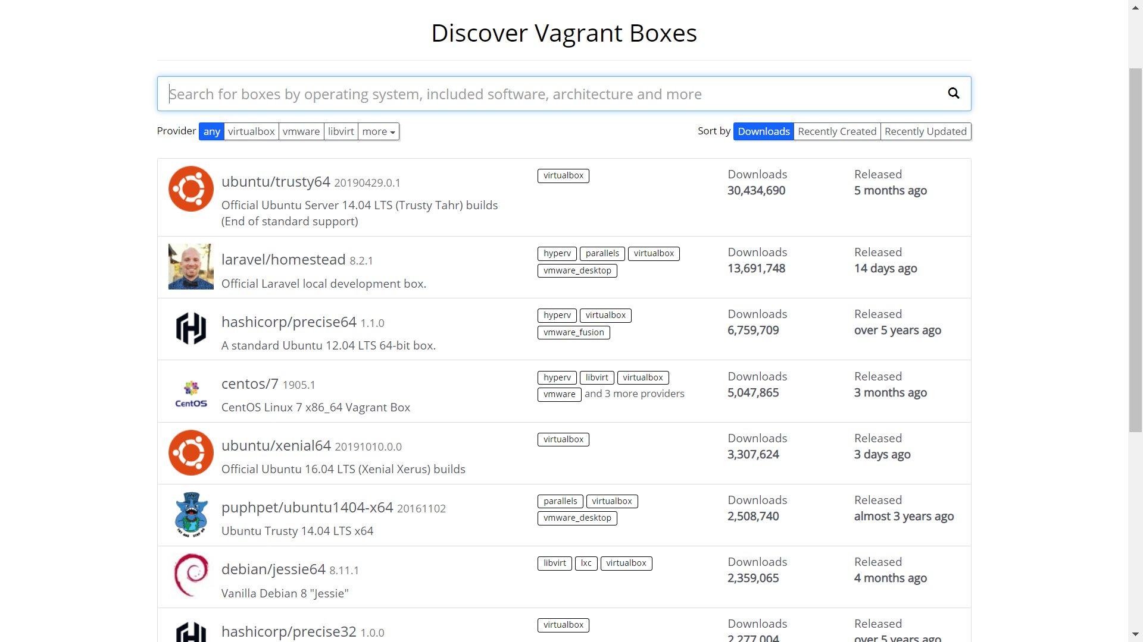

Slide 8
Installation
Positionnez vous dans le répertoire courant du projet dans lequel vous souhaitez utiliser vagrant et saisissez la commande :
vagrant init
Cette commande va générer un fichier "Vagrantfile" permettant de configurer la VM.
vagrant up
Cette commande va lancer l'installation de la VM.
Le fichier Vagrantfile est écrit en langage ruby et vous allez devoir suivre les
règles de syntaxe de ce langage. Les options de configuration suivent le format
suivant : config.vm <module> <options>. Ou <module> représente le module responsable de la configuration (Exemple : « provision », »réseau ») et
<options> un ensemble d’arguments assigné à la méthode de configuration. Il y a des exceptions à la règle, respectez le format :
config.vm <variable> = <value> avec quelques simple options qui requière
une valeur.

Slide 9
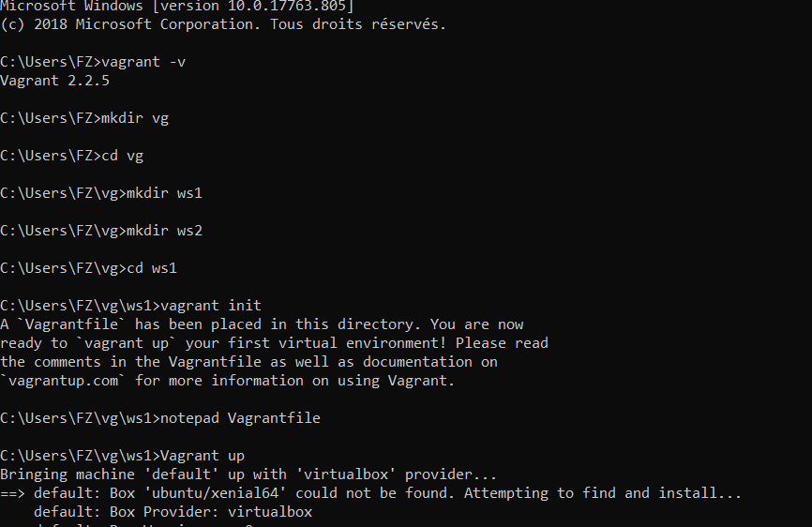

Slide 10
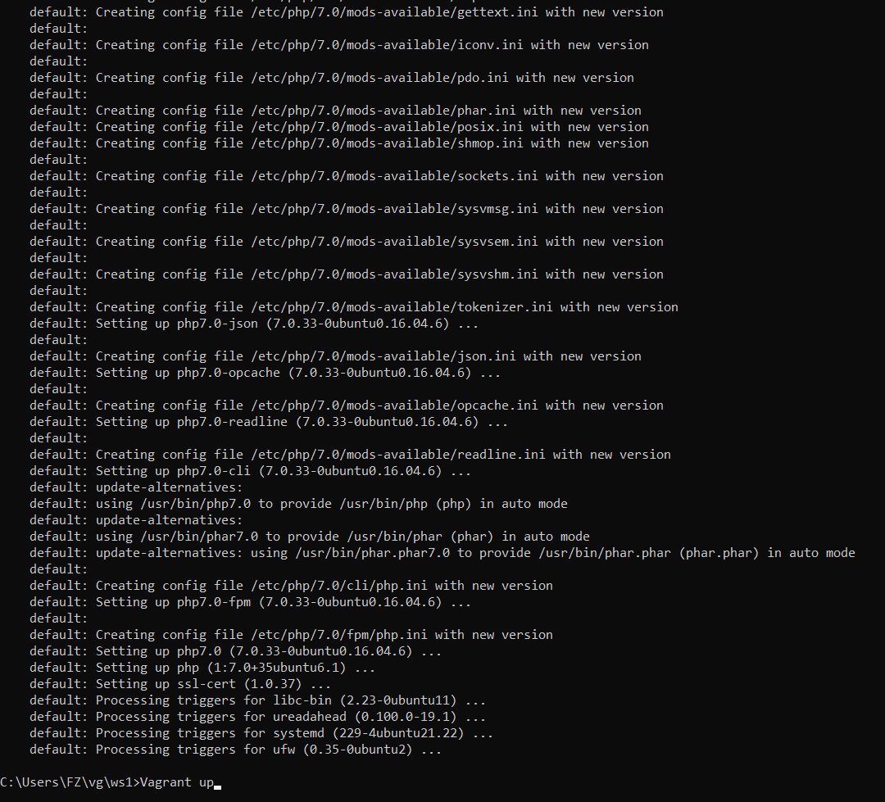

Slide 11
Quelques commandes utiles :
vagrant box * | Pour ajouter une box
vagrant box remove * | Pour supprimer une box :
vagrant box list | Pour lister les box existantes
vagrant up | Pour lancer la machine virtuelle
vagrant ssh | Pour se connecter en SSH à la VM
vagrant suspend | Pour mettre la VM en veille prolongée
vagrant halt | Pour arrêter la VM
vagrant resume | Pour relancer la VM
Vous trouverez la liste complète des commandes à cette adresse :
http://docs.vagrantup.com/v2/cli/index.html.

Slide 12
